Slide 1

MÔN

Slide 2

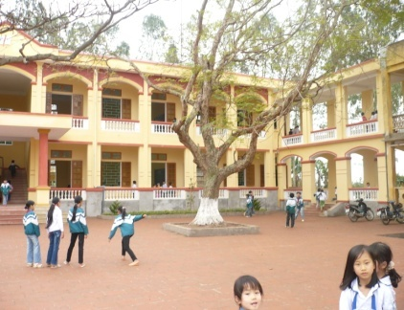
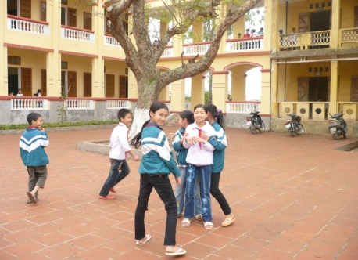
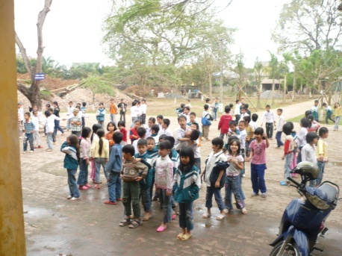
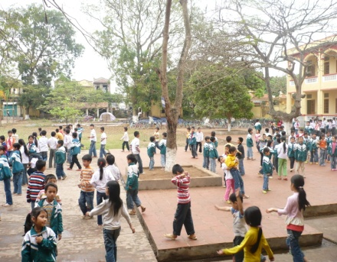
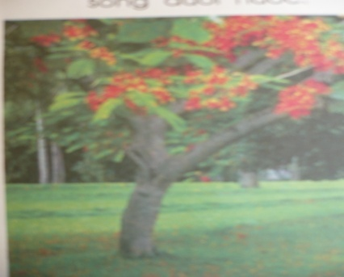
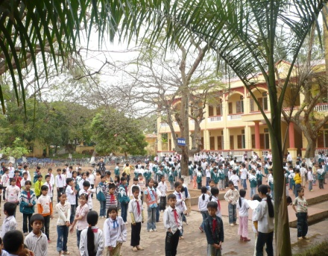
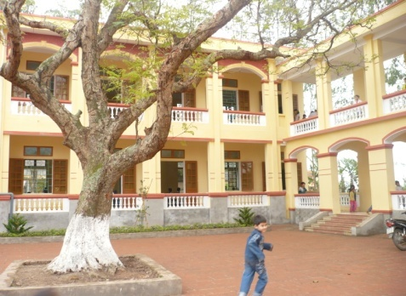
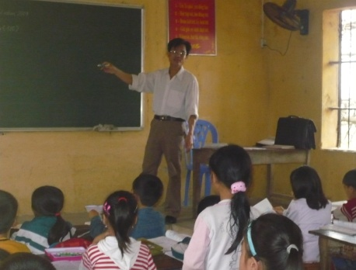
Đề tài: Trường em
Đề tài: Trường em
Vẽ tranh
Quan sát một số bức ảnh chụp
Những bức ảnh trên gợi cho các em hình ảnh, hoạt động ở đâu?
Là những hình ảnh và hoạt động trong nhà trường.

Slide 3
Đề tài: Trường em
Đề tài: Trường em
Vẽ tranh
Vẽ tranh
ĐỀ TÀI:
TRƯỜNG EM

Slide 4


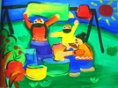

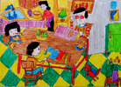
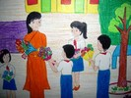
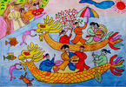
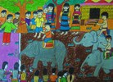
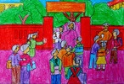
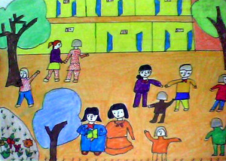
Đề tài: Trường em
Đề tài: Trường em
Vẽ tranh
Hoạt động 1: Tìm, chọn nội dung đề tài:
Quan sát tranh:
- Những bức tranh nào vễ về đề tài trường em?
1
2
3
Em nhận ra tranh vẽ đề tài trường em qua những hình ảnh nào?
4
5
6
7
8
9

Slide 5



Đề tài: Trường em
Đề tài: Trường em
Vẽ tranh
Thảo luận nhóm
(Thời gian: 2phút)
- Tranh vẽ nội dung gì?
Nhóm 1
Nhóm 2
- Có những hình ảnh nào trong tranh?
- Hình ảnh nào là hình ảnh chính, hình ảnh phụ?
Nhóm 4
Nhóm 3
- Tranh được vẽ màu như thế nào?
Hết giờ
10
01
02
03
04
05
06
07
08
09
11
12
13
14
15
16
17
18
19
20
21
22
23
24
25
26
27
28
29
30
31
32
33
34
35
36
37
38
39
40
41
42
43
44
45
46
47
48
49
50
51
52
53
54
55
56
57
58
59
60
61
62
63
64
65
66
67
68
69
70
71
72
73
74
75
76
77
78
79
80
81
82
83
84
85
86
87
88
89
90
91
92
93
94
95
96
97
98
99
100
101
102
103
104
105
106
107
108
109
110
111
112
113
114
115
116
117
118
119
120
Nhóm 5
Nhóm 6

Slide 6
Đề tài: Trường em
Đề tài: Trường em
Vẽ tranh
Nhóm 1

Slide 7
Đề tài: Trường em
Đề tài: Trường em
Vẽ tranh
Nhóm 2

Slide 8
Đề tài: Trường em
Đề tài: Trường em
Vẽ tranh
Nhóm 3

Slide 9
Đề tài: Trường em
Đề tài: Trường em
Vẽ tranh
Nhóm 4

Slide 10
Đề tài: Trường em
Đề tài: Trường em
Vẽ tranh
Nhóm 5

Slide 11
Đề tài: Trường em
Đề tài: Trường em
Vẽ tranh
Nhóm 6

Slide 12

Đề tài: Trường em
Đề tài: Trường em
Vẽ tranh
- Ngoài những hoạt động trên còn có những nội dung gì khác?
- Em hãy kể một số hoạt động trong giờ ra chơi?
* Giờ truy bài, buổi học trên lớp, ra chơi, múa hát chào mừng ngày lễ lớn, buổi sinh hoạt chào cờ, học nhóm, đi học, phong cảnh trường học...

Slide 13
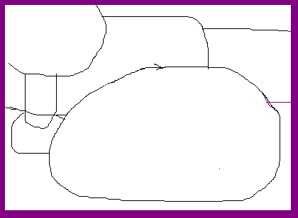
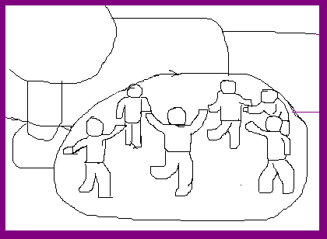
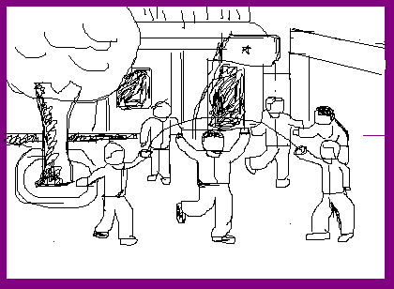
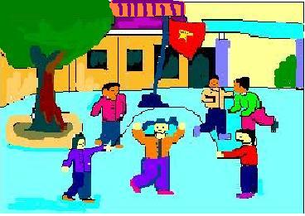
Đề tài: Trường em
Đề tài: Trường em
Vẽ tranh
Hoạt động 2: Cách vẽ tranh
Bước 1: Phác mảng hình.(Bố cục)
Bước 2: Vẽ hình ảnh chính, hình ảnh phụ
Bước 1
Bước 2
Bước 3: Chỉnh hình, vẽ chi tiết
Bước4: Vẽ màu
Bước 3
Bước 4

Slide 14
Đề tài: Trường em
Đề tài: Trường em
Vẽ tranh
Họat động 3: Thực hành
Vẽ một bức tranh về đề tài Trường em

Slide 15
Đề tài: Trường em
Đề tài: Trường em
Vẽ tranh
Hoạt động 4: Nhận xét - đánh giá
- Em thích nhất tranh của bạn nào?
Tại sao?
- Tranh của bạn vẽ có đúng nội dung không?
- Hình ảnh chính đã nổi bật chưa?
- Em hãy nhận xét cách vẽ màu trong tranh của bạn?

